Slide 1

Проект “Детский дозорный”
ИТОГОВЫЙ КОНКУРС ПРОЕКТОВ В РТУ МИРЭА - 2019
Манджиева Данара Альбертовна
Научный руководитель: Миронов А.Н.

Slide 2
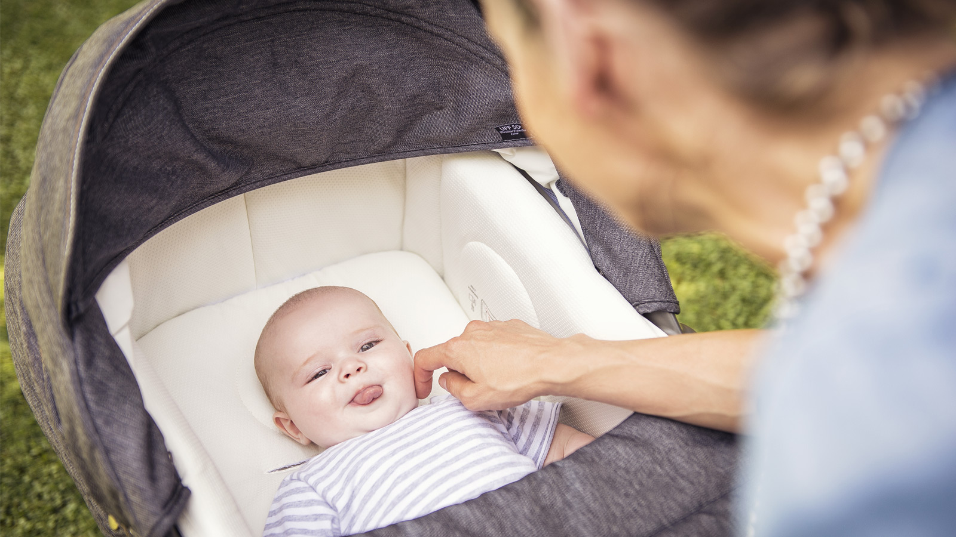
Идея проекта
Разработать решение,
которое позволяет
своевременно
сигнализировать о
возможных опасных
ситуациях, грозящих ребенку при передвижении в коляске

Slide 3
Обеспокоенные за ребенка родители
На кого направлено

Slide 4
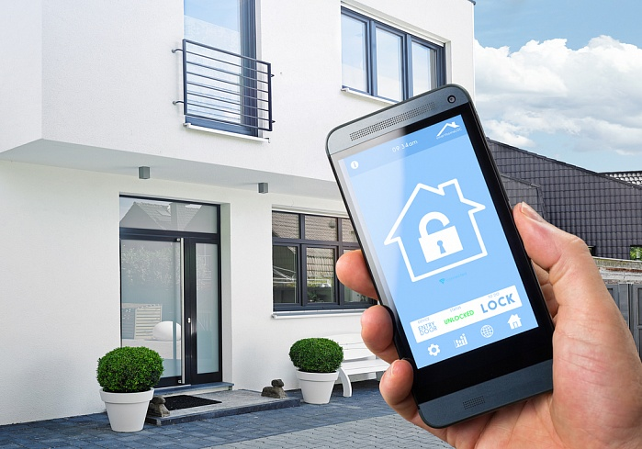

Аналоги
Трекинговая система для почтовых отправлений и грузов - студенческий проект при поддержке IBM BlueMix
Система «Умный дом» от Rightech

Slide 5
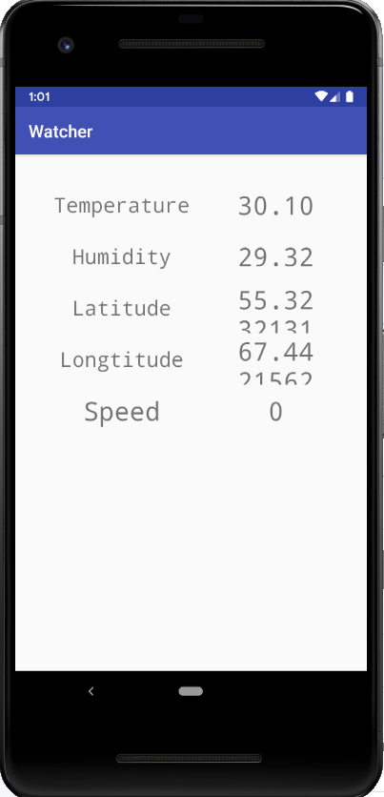
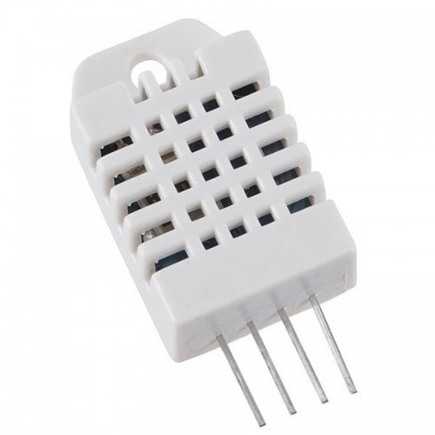
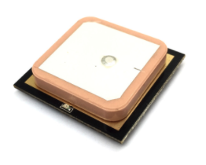

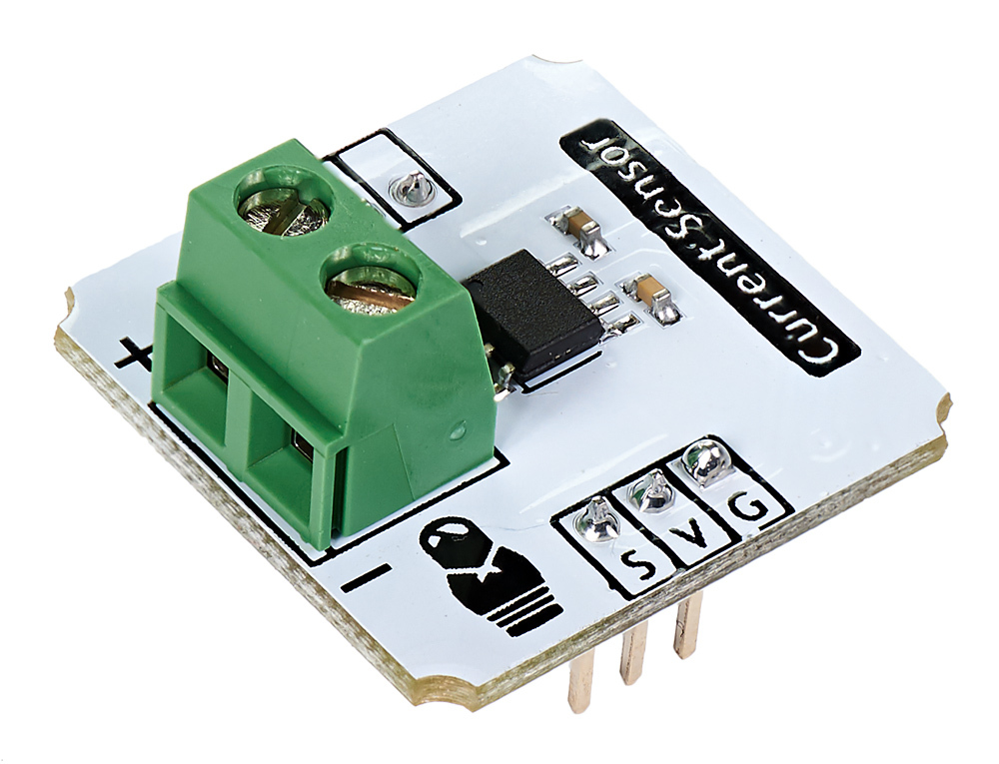

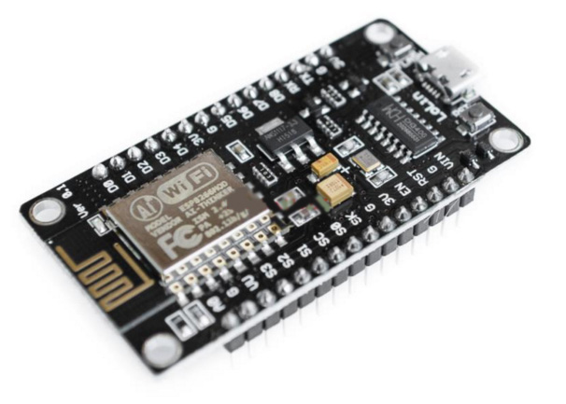
Publish(topic, data)
Publish(topic, data)
Брокер
Subscribe(topic)
Датчики: GPS - gn801, температура и влажность - DHT22,
ток - Troyka
Мобильное устройство
Контроллер - Nodemcu v3 на основе Esp8266

Slide 6
Стоимость
Наименование | Количество, шт. | Стоимость, руб.
Датчик влажности и температуры DHT22 | 1 | 320
GPS-датчик gn-801 | 1 | 796
Датчик тока Тройка | 1 | 440
Плата Nodemcu на основе модуля ESP8266 | 1 | 380
Микромотор с передаточными шестернями, 12 мм | 1 | 378
Итого |  | 2314

Slide 7
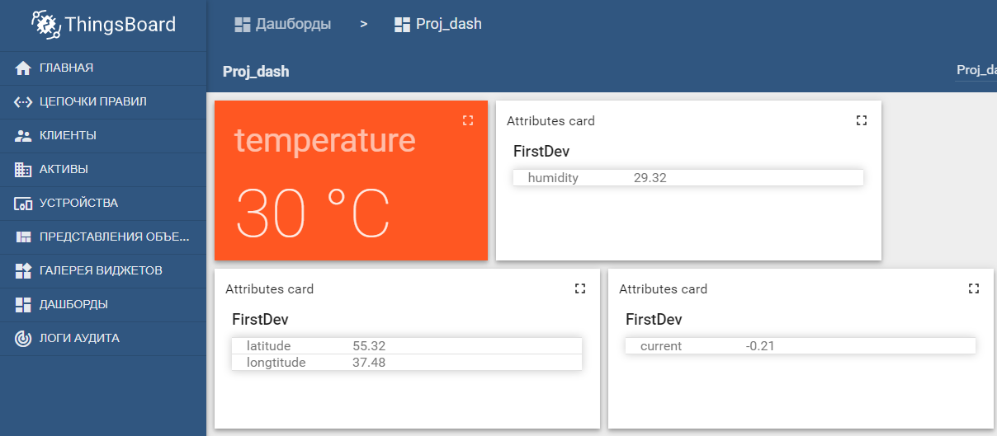
Пример работы

Slide 8
Проект “Детский дозорный”
ИТОГОВЫЙ КОНКУРС ПРОЕКТОВ В РТУ МИРЭА - 2019
Манджиева Данара Альбертовна
Научный руководитель: Миронов А.Н.

